Slide 1
Развитие работ по национальной стандартизации в области добычи
природного газа
Калинкин Александр Вячеславович
Заместитель начальника Департамента по добыче газа,
газового конденсата, нефти ОАО «Газпром»,
руководитель ПК 3 «Добыча природного газа»

Slide 2
Структура Технического комитета ТК 23
ТК 23
«Нефтяная и газовая промышленность»
Секретариат
Управляющий комитет
ПК 1
Общеотраслевые нормы
и правила
ПК 2
Добыча сырой нефти
ПК 3
Добыча
природного газа
ПК 4
Газораспределение и газопотребление
ПК 5
Морская
нефтегазодобыча
ПК 6
Материалы, оборудование для добычи и переработки
нефти и газа
ПК 7
Магистральный трубопроводный транспорт нефти и
нефтепродуктов
ПК 8
Магистральный трубопроводный
транспорт газа
ПК 9
Арктические операции
ПК 10
Строительство и капитальный
ремонт объектов нефтяной
и газовой промышленности

Slide 3
Состав ПК 3 «Добыча природного газа»
ОАО «Газпром»
ОАО «НК «Роснефть»
Министерство энергетики Российской Федерации (Минэнерго России)
Федеральное агентство по техническому регулированию и метрологии
НП «Российское газовое общество»
ОАО «Сибирский научно-аналитический центр» (ОАО «СибНАЦ»)
ОАО «Гипротюменнефтегаз»
РГУ нефти и газа им. И.М. Губкина
ООО «Энергодиагностика»
ОАО «ВНИИНЕФТЕМАШ»
ФГУ ВНИИПО МЧС России
ОАО «Российский научно-исследовательский институт трубной промышленности (ОАО «Рос НИТИ»)
и другие предприятия
(47 экспертов из 31 организации)

Slide 4
Национальные стандарты
разработанные и принятые в ПК 3 / ТК 23
ОКС 01 Термины и определения в области добычи и переработки нефти и газа:
1. ГОСТ Р 54910-2012 «Залежи газоконденсатные и нефтегазоконденсатные. Характеристики углеводородов газоконденсатные. Термины и определения» (Введен в действие с 01 июля 2012 года)
2. ГОСТ Р «Проектирование разработки и освоение газовых и газоконденсатных месторождений. Термины и определения» (на утверждении в Росстандарте с декабря 2012 года)
ОКС 75.020 Добыча и переработка нефти и природного газа:
3. ГОСТ Р 55415-2013 «Месторождения газовые, газоконденсатные, нефтегазовые и нефтегазоконденсатные. Правила разработки» (Введен в действие с 01 ноября 2013 года)
4. ГОСТ Р 55414-2013 «Месторождения газовые, газоконденсатные, нефтегазовые и нефтегазоконденсатные. Требования к техническому проекту разработки» (Введен в действие с 01 ноября 2013 года)
5. ГОСТ Р «Проектирование разработки и освоение газовых и газоконденсатных месторождений. Технические требования к геологической информации» (на утверждении в Росстандарте с октября 2012 года)
6. ГОСТ Р «Проектирование разработки и освоение газовых и газоконденсатных месторождений. Подсчет запасов газа и газового конденсата объемным методом. Основные технические требования» (на утверждении в Росстандарте с марта 2013 года)
7. ГОСТ Р «Проектирование разработки и освоение газовых и газоконденсатных месторождений. Общие требования к проведению авторского надзора за выполнением проектов разработки газовых и газоконденсатных месторождений» (на утверждении в Росстандарте с марта 2013 года)

Slide 5
Национальные стандарты
разработанные и принятые в ПК 3 / ТК 23
8. ГОСТ Р «Проектирование разработки и освоение газовых и газоконденсатных месторождений. Подсчет запасов газа и газового конденсата на основе уравнения материального баланса. Основные технические требования» (на утверждении в Росстандарте с июля 2013 года)
9. ГОСТ Р «Проектирование разработки и освоение газовых и газоконденсатных месторождений. Общие требования к оценке соответствия разработки газовых и газоконденсатных месторождений проектной документации» (на утверждении в Росстандарте с сентября 2013 года)
10. ГОСТ Р «Залежи газоконденсатные и нефтегазоконденсатные. Характеристики углеводородов газоконденсатные. Общие положения» (на утверждении в Росстандарте с мая 2013 года)
11. ГОСТ Р «Залежи газоконденсатные и нефтегазоконденсатные. Характеристики углеводородов газоконденсатные. Типы пластовых флюидов» (на утверждении в Росстандарте с ноября 2013 года)

Slide 6
Участие экспертов ПК 3 в рассмотрении проектов стандартов
Проекты стандартов принимались в ПК 6 / ТК 23 «Оборудование и материалы для нефтяной и газовой промышленности»
ОКС 75.180 Оборудование для нефтяной и газовой промышленности:
1. ГОСТ Р 51365-2009 (ИСО 10423:2003) «Нефтяная и газовая промышленность. Оборудование для бурения и добычи. Оборудование устья скважины и фонтанное устьевое оборудование. Общие технические требования».
2. ГОСТ Р 53680-2009 (ИСО 14693:2003) «Нефтяная и газовая промышленность. Оборудование для подземного ремонта скважин. Общие технические требования».
3. ГОСТ Р 53683-2009 (ИСО 13535:2000) «Нефтяная и газовая промышленность. Буровое и эксплуатационное оборудование. Подъемное оборудование. Технические требования».
4. ГОСТ Р ИСО 13533-2013 «Нефтяная и газовая промышленность. Оборудование буровое и эксплуатационное. Оборудование со стволовым проходом. Общие технические требования».
5. ГОСТ Р ИСО 13534-2013 «Нефтяная и газовая промышленность. Оборудование буровое и эксплуатационное. Контроль, техническое обслуживание, ремонт и восстановление подъемного оборудования. Общие технические требования».
6. ГОСТ Р ИСО 13626-2013 «Нефтяная и газовая промышленность. Оборудование буровое и эксплуатационное. Сооружения для бурения и обслуживания скважин. Общие технические требования».

Slide 7
Межгосударственные стандарты,
разработанные в ПК 3 / ТК 23
МКС 01 Термины и определения в области добычи и переработки нефти и газа:
ГОСТ 28996-2012 «Оборудование нефтегазопромысловое устьевое. Термины и определения».
2. ГОСТ 32672-2014 (ISO 1998-1:1998) «Нефтяная и газовая промышленность. Сырье и продукты. Термины и определения».

Slide 8
Взаимодействие ПК 3 с ТК 431 «Геологическое изучение, охрана и использование недр»
Стандарты ТК 431, рассмотренные в ПК 3/ТК 23:
Месторождения нефтяные и газонефтяные. Правила проектирования разработки.
2. Поиск, разведка и разработка месторождений нефти и газа. Правила гидродинамических исследований скважин и пластов.
3. Поиск, разведка и разработка месторождений углеводородного сырья. Термины и определения.
4. Система стандартов по отбору, исследованию и хранению образцов горных пород месторождений УВС. Общие положения.
5. Система стандартов по определению фильтрационно-емкостных и физических свойств горных пород. Общие положения.

Slide 9
Взаимодействие ПК 3 с ТК 431 «Геологическое изучение, охрана и использование недр»
Стандарты ПК 3/ТК 23, направленные на рассмотрение в ТК 431:
1. Проектирование разработки и освоение газовых и газоконденсатных месторождений. Технические требования к геологической информации» (на утверждении в Росстандарте).
2. ГОСТ Р «Проектирование разработки и освоение газовых и газоконденсатных месторождений. Подсчет запасов газа и газового конденсата объемным методом. Основные технические требования» (на утверждении в Росстандарте).
3. ГОСТ Р «Проектирование разработки и освоение газовых и газоконденсатных месторождений. Общие требования к проведению авторского надзора за выполнением проектов разработки газовых и газоконденсатных месторождений» (на утверждении в Росстандарте).
4. ГОСТ Р «Залежи газоконденсатные и нефтегазоконденсатные. Характеристики углеводородов газоконденсатные. Общие положения» (на утверждении в Росстандарте).
5. ГОСТ Р «Проектирование разработки и освоение газовых и газоконденсатных месторождений. Подсчет запасов газа и газового конденсата на основе уравнения материального баланса. Основные технические требования» (на утверждении в Росстандарте).
6. ГОСТ Р «Проектирование разработки и освоение газовых и газоконденсатных месторождений. Общие требования к оценке соответствия разработки газовых и газоконденсатных месторождений проектной документации» (на утверждении в Росстандарте).

Slide 10
Разработка национальных стандартов (специализированное программное обеспечение)
1. Освоение газовых, газоконденсатных и нефтегазоконденсатных месторождений. Система стандартов по программному обеспечению для решения задач разведки и разработки месторождений. Основные положения и технические требования.
2. Освоение газовых, газоконденсатных и нефтегазоконденсатных месторождений. Основные требования к исходным данным программных комплексов для решения задач геологического и гидродинамического моделирования месторождений.
3. Освоение газовых, газоконденсатных и нефтегазоконденсатных месторождений. Программное обеспечение для обработки и интерпретации данных сейсморазведки. Основные функциональные и технические требования.
4. Освоение газовых, газоконденсатных и нефтегазоконденсатных месторождений. Программное обеспечение для геологического моделирования месторождений. Основные функциональные и технические требования.
5. Освоение газовых, газоконденсатных и нефтегазоконденсатных месторождений. Программное обеспечение для гидродинамического моделирования месторождений. Основные функциональные и технические требования.
6. Освоение газовых, газоконденсатных и нефтегазоконденсатных месторождений. Программное обеспечение для моделирования систем сбора и подготовки углеводородов. Основные функциональные и технические
7. Освоение газовых, газоконденсатных и нефтегазоконденсатных месторождений. Программное обеспечение для проектирования и строительства скважин. Основные функциональные и технические требования.

Slide 11
Разработка национальных стандартов (движение и обмен геолого-геофизической информацией)
1. Проектирование и освоение газовых, газоконденсатных, нефтегазовых и нефтегазоконденсатных месторождений. Движение геолого-технологической информации в процессе строительства скважин. Технические требования. (Разработка ГОСТ Р на основе открытых стандартов WITSML)
2. Проектирование и освоение газовых, газоконденсатных, нефтегазовых и нефтегазоконденсатных месторождений. Движение геолого-технологической информации в процессе добычи углеводородного сырья и оптимизации разработки месторождений. Технические требования. (Разработка ГОСТ Р на основе открытых стандартов PRODML)
3. Проектирование и освоение газовых, газоконденсатных, нефтегазовых и нефтегазоконденсатных месторождений. Движение геолого-технологической информации в процессе геологического и гидродинамического моделирования. Технические требования..(Разработка ГОСТ Р на основе открытых стандартов RESQML)

Slide 12
План работ МТК 523 на 2014 год
1. Нефтяная и газовая промышленность. Головки колонные. Типы, основные параметры и присоединительные размеры. (Пересмотр стандарта ГОСТ 30196-94)
2. Нефтяная и газовая промышленность. Арматура фонтанная и нагнетательная. Типовые схемы, основные параметры и технические требования к конструкции. (Пересмотр стандарта ГОСТ 13846-89)
3. Нефтяная и газовая промышленность. Днища эллиптические отбортованные стальные для сосудов, аппаратов и котлов. Основные размеры. (Пересмотр стандарта ГОСТ 6533-78)
4. Нефтяная и газовая промышленность. Заглушки сферические. Конструкция и размеры. (Пересмотр стандарта ГОСТ 3111-81)

Slide 13
Разработка национальных стандартов
1. Проектирование разработки и освоение газовых и газоконденсатных месторождений. Требования к контролю за разработкой газовых и газоконденсатных месторождений. Разработка ГОСТ Р.
2. Проектирование разработки и освоение газовых и газоконденсатных месторождений. Регулирование разработки газовых и газоконденсатных месторождений. Основные положения и требования. Разработка ГОСТ Р.
3. Проектирование разработки и освоение газовых и газоконденсатных месторождений. Требования к техническим проектам разработки месторождений на шельфе. Разработка ГОСТ Р.
4. Проектирование разработки и освоение газовых и газоконденсатных месторождений. Разработка газоконденсатных месторождений с нефтяными оторочками. Разработка ГОСТ Р.
5. Проектирование разработки и освоение газовых и газоконденсатных месторождений. Требования к метрологическому обеспечению геофизических исследований скважин. Разработка ГОСТ Р.
6. Проектирование разработки и освоение газовых и газоконденсатных месторождений. Газоконденсатные исследования скважин и пластов. Разработка ГОСТ Р.
7. Залежи газоконденсатные и нефтегазоконденсатные. Методы определения газоконденсатных характеристик скважинной продукции промысловые. Термины и определения. Разработка ГОСТ Р.
8. Залежи газоконденсатные и нефтегазоконденсатные. Методы определения физико-химических характеристик пластовых флюидов и скважинной продукции лабораторные. Термины и определения. Разработка ГОСТ Р.

Slide 14
Разработка национальных стандартов
9. Залежи газоконденсатные и нефтегазоконденсатные. Методы определения фазового состояния пластовых флюидов экспериментальные. Термины и определения. Разработка ГОСТ Р.
10. Залежи газоконденсатные и нефтегазоконденсатные. Установки для определения газоконденсатных характеристик скважинной продукции промысловые. Термины и определения. Разработка ГОСТ Р.
11. Залежи газоконденсатные и нефтегазоконденсатные. Установки для определения физико-химических характеристик пластовых флюидов и скважинной продукции лабораторные. Термины и определения. Разработка ГОСТ Р.
12. Залежи газоконденсатные и нефтегазоконденсатные. Установки для определения фазового состояния пластовых флюидов экспериментальные. Термины и определения. Разработка ГОСТ Р.
13. Система стандартных обозначений затрат на объекты добычи и переработки нефти и газа. Разработка ГОСТ Р.

Slide 15
Перевод внутренних нормативных документов
в ранг национальных стандартов
1. СТО Газпром 2-2.3-651-2012 «Изучение газоконденсатной характеристики скважин и месторождений. Методики обработки и интерпретации данных газоконденсатных исследований скважин с различным составом продукции»»
2.СТО Газпром 2-2.3-659-2012 «Изучение газоконденсатной характеристики скважин и месторождений. Промысловые газоконденсатные исследования. Общие положения и технические требования»
3. СТО Газпром 2-2.3-658-2012 «Изучение газоконденсатной характеристики скважин и месторождений. Промысловые газоконденсатные исследования скважин методом промышленных отборов и сепарации продукции на устье скважины»
4. СТО Газпром 2-2.3-660-2012 «Изучение газоконденсатной характеристики скважин и месторождений. Промысловые газоконденсатные исследования скважин методом промышленных отборов продукции на установках комплексной подготовки газа и конденсата»
5. СТО Газпром2-2.3-734-2013 «Изучение газоконденсатной характеристики скважин и месторождений. Технология масштабных промысловых газоконденсатных исследований. Общие положения и технические требования»
6. СТО Газпром 2-3.3-809-2014 «Изучение газоконденсатной характеристики скважин и месторождений. Планирование и учет извлечения из пласта полезных ископаемых»

Slide 16
Проблемные вопросы
Длительные сроки утверждения стандартов (до 2-х лет и более)
В результаты отдельные стандарты частично утрачивают свою актуальность, в частности, в связи с происходящими изменениями законодательной и нормативной базы, и уже нуждаются в корректировке

Slide 17
Проблемные вопросы
Противоречивость законов
1. Закон РФ «О недрах»
Пользователь недр обязан обеспечить - соблюдение требований законодательства, а также утвержденных в установленном порядке стандартов (норм, правил) по технологии ведения работ, связанных с пользованием недрами и при первичной переработке минерального сырья.
2. Закон РФ «О техническом регулировании»
Стандарт - документ, в котором в целях добровольного многократного использования устанавливаются характеристики продукции, правила осуществления и характеристики процессов проектирования (включая изыскания), производства, строительства, монтажа, наладки, эксплуатации, хранения, перевозки, реализации и утилизации, выполнения работ или оказания услуг.
Стандартизация - деятельность по установлению правил и характеристик в целях их добровольного многократного использования, направленная на достижение упорядоченности в сферах производства и обращения продукции и повышение конкурентоспособности продукции, работ или услуг.

Slide 18
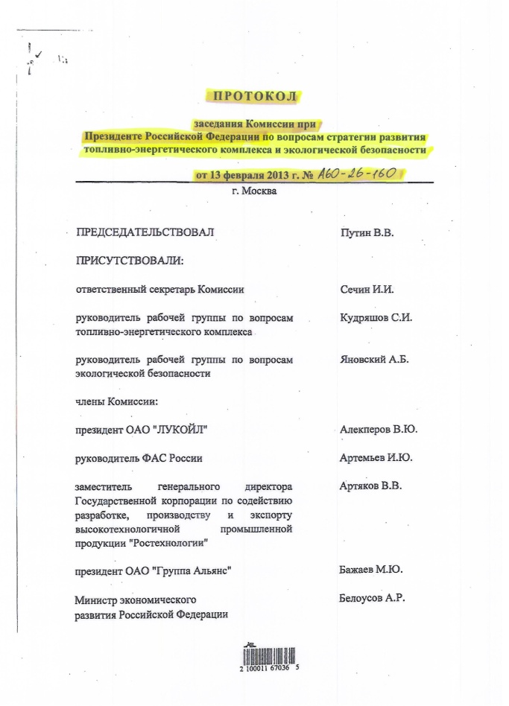
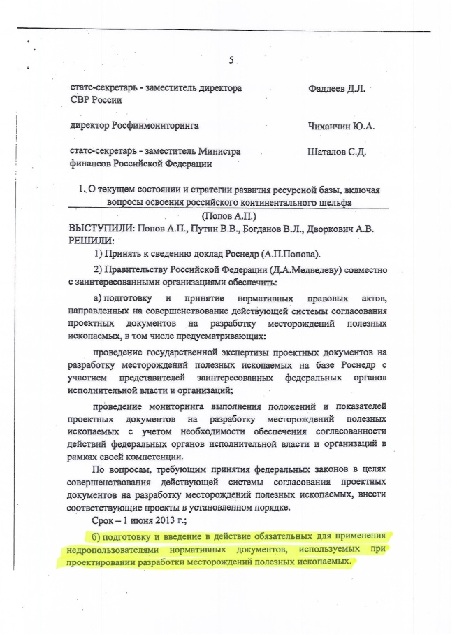
Проблемные вопросы
Разработаны ТК23:
ГОСТ Р 55415-2013 «Месторождения газовые, газоконденсатные, нефтегазовые и нефтегазоконденсатные. Правила разработки»
(Введен в действие с 01 ноября 2013 года)
ГОСТ Р 55414-2013 «Месторождения газовые, газоконденсатные, нефтегазовые и нефтегазоконденсатные. Требования к техническому проекту разработки»
(Введен в действие с 01 ноября 2013 года)
Поручение Протокола от 13.02.2013 № А60-26-160:
Правительству РФ совместно с заинтересованными организациями обеспечить подготовку и введение в действие обязательных для применения недропользователями нормативных документов, используемых при проектировании разработки месторождений полезных ископаемых
Ведется подготовка пакета обязательных для исполнения недропользователями документов:
Инструкция по применению классификации запасов и ресурсов нефти и горючих газов
Правила разработки месторождений углеводородного сырья
Правила проектирования разработки месторождений углеводородного сырья

Slide 19
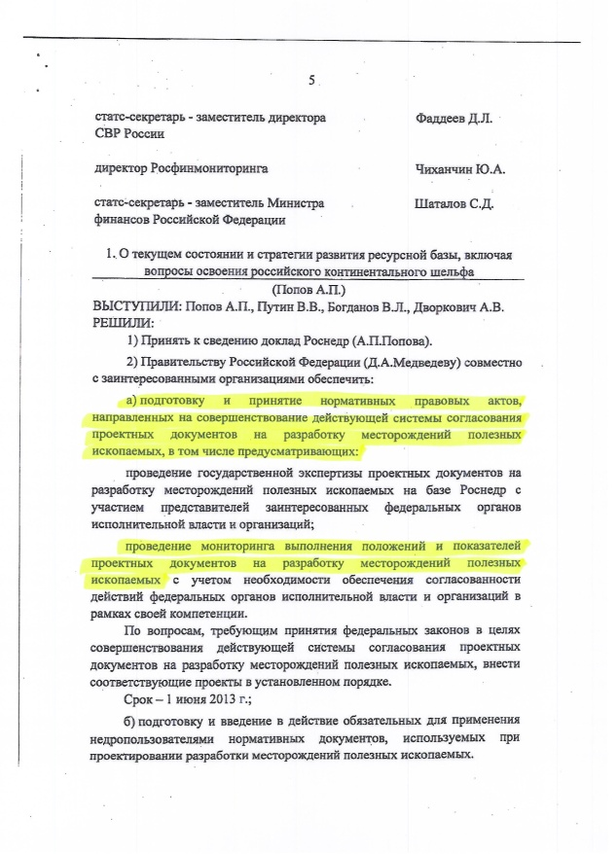
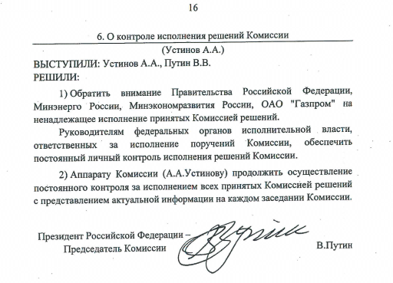
Проблемные вопросы
Поручение Протокола от 13.02.2013 № А60-26-160:
Правительству РФ совместно с заинтересованными организациями обеспечить проведение мониторинга выполнения положений и показателей проектных документов на разработку месторождений полезных ископаемых
(нормативные документы по проведению мониторинга отсутствуют)
Разработан ТК23:
ГОСТ Р «Проектирование разработки и освоение газовых и газоконденсатных месторождений. Общие требования к оценке соответствия разработки газовых и газоконденсатных месторождений проектной документации»
(на утверждении в Росстандарте с сентября 2013 года)
Статус стандартов, как документов для добровольного многократного использования, сдерживает заинтересованность как компаний, так и федеральных органов власти в продолжении работы по стандартизации в области геологического изучения и разработки месторождений

Slide 20
Проблемные вопросы
Стандарты в области подсчета запасов газа и газового конденсата
ГОСТ Р «Проектирование разработки и освоение газовых и газоконденсатных месторождений. Подсчет запасов газа и газового конденсата объемным методом. Основные технические требования»
ГОСТ Р «Проектирование разработки и освоение газовых и газоконденсатных месторождений. Подсчет запасов газа и газового конденсата на основе уравнения материального баланса. Основные технические требования».
Данные стандарты рассмотрены 07.10.2014 на заседании Экспертно-технического совета ГКЗ РФ и рекомендованы к применению недропользователями и организациями, выполняющие подсчет запасов углеводородов, после их утверждения

Slide 21
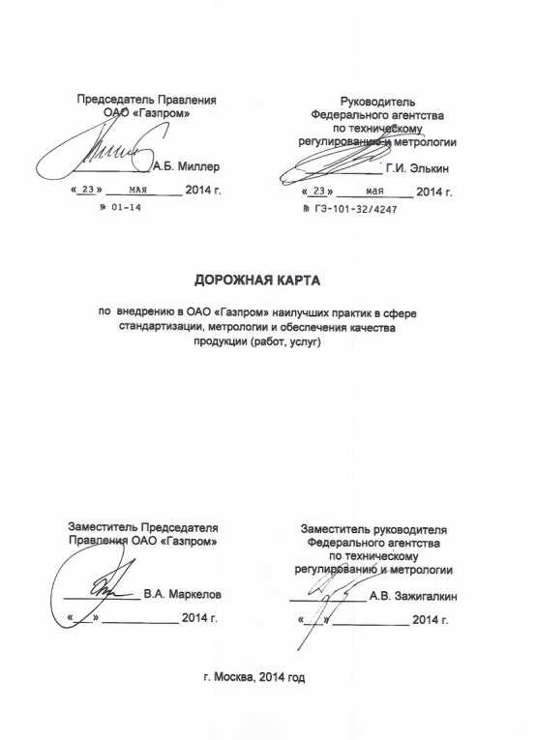
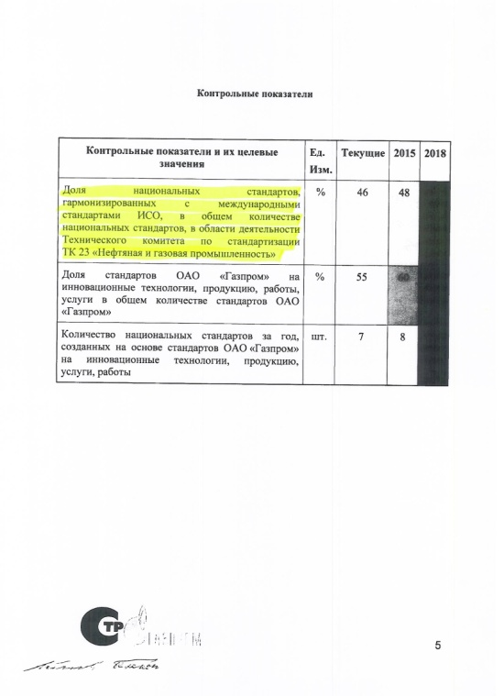
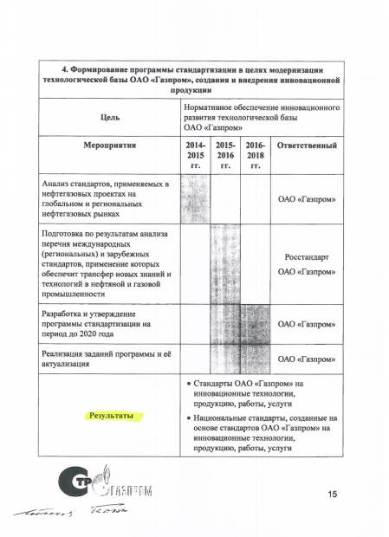
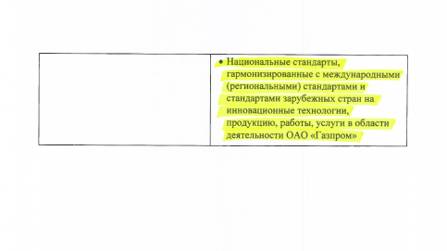
Проблемные вопросы
Гармонизация стандартов с международными стандартами ИСО и даже внутри таможенного союза в области недропользования – сдерживается различием систем недропользования и законодательства в этой области

Slide 22
Предложения
Одобрить работу, проводимую ПК3 «Добыча природного газа» ТК 23 «Нефтяная и газовая промышленность».
Рекомендовать секретариату ТК 23, подкомитету ПК 3/ТК 23:
- проработать механизмы взаимодействия с институтами Росстандарта (ФГУП ВНИИНМАШ, ФГУП ВНИЦСМВ, ФГУП Стандартинформ) с целью ускорения утверждения проектов национальных стандартов, принятых ТК 23;
- разработать и направить в ГКЗ России, Роснедра и Минприроды России предложения по разработке федеральных нормативных документов и документов системы стандартизации в области геологического изучения, использования недр и добычи углеводородного сырья на период до 2020 года;
- провести консультации со смежными техническими комитетами по стандартизации стран Таможенного союза с целью выработки согласованных предложений по межгосударственной стандартизации в области недропользования и смежных отраслях;
- представить в Комитет РСПП по техническому регулированию, стандартизации и оценке соответствия предложения к проекту федерального закона «О стандартизации», предусматривающие механизм придания национальным стандартам в области недропользования статуса обязательных для исполнения в соответствии с Законом Российской Федерации «О недрах».

Slide 23
Спасибо за внимание!

